Slide 1
📊 PROGETTO DATA ANALYSIS
Superstore E-Commerce
Andrea Pavan | ITS | 2024-2025
Dataset: Sample Superstore • 9.994 righe • Jan 2014 – Dec 2017
Strumenti: Python • Pandas • Matplotlib • Seaborn • NumPy

Slide 2
Agenda
Struttura dell'analisi
Q1
Esplorazione iniziale — ordini, clienti, prodotti, regioni, categorie
Q2
Vendite e profitti per categoria e sotto-categoria
Q3
Analisi temporale — stagionalità mensile e crescita annuale
Q4
Confronto segmenti di clienti — volume vs margine
Q5
Lo sconto fa bene o male? La soglia critica del 20%
🏆
Bonus — Principio di Pareto: 22% dei prodotti = 80% profitto
🔬
Bonus 2 — Simulazione: eliminare l'80% dei prodotti meno redditizi

Slide 3
Q1 — Esplorazione del Dataset
Quanti ordini, prodotti, clienti, regioni e categorie?
9.994
5.009
793
1.862
Righe totali
Ordini unici
Clienti distinti
Prodotti unici
3
4
4
Categorie
Regioni
Furniture
South
Categorie
Regioni USA
Anni di dati
Office Supplies
West
Technology
Central
📅 Periodo: Gennaio 2014 – Dicembre 2017 • Pulizia: date convertite in datetime, nessun valore mancante, zero duplicati
East
📄 Codice — caricamento e pulizia
df = pd.read_csv("Sample - Superstore.csv", encoding="latin-1")
print(f"Ordini totali: {df['Order ID'].nunique()}")
print(f"Clienti: {df['Customer ID'].nunique()}")
print(f"Prodotti unici: {df['Product ID'].nunique()}")
df['Order Date'] = pd.to_datetime(df['Order Date'], dayfirst=True)
df['Ship Date'] = pd.to_datetime(df['Ship Date'], dayfirst=True)

Slide 4
Q2 — Vendite e Profitti per Categoria
Quali categorie generano più valore?
Categoria
Vendite
Profitto
Margine
Technology
$836.154
+$145.455
17,4%
Office Supplies
$719.047
+$122.491
17,0%
Furniture
$742.000
+$18.451
2,5%
⚠️ Sotto-categorie IN PERDITA
✅ Sotto-categorie TOP
🔴 Tables: -$17.725 (peggiore assoluto)
🟢 Copiers: +$55.618 (top assoluto)
🔴 Bookcases: -$3.473
🟢 Phones: +$44.516
🔴 Supplies: -$1.189
🟢 Accessories: +$41.937
💡 Furniture vende quasi quanto Technology ($742k vs $836k) ma guadagna 8× meno — Tables e Bookcases sono in perdita cronica.
📄 Codice — Q2
q2_sub = df.groupby('Sub-Category')[['Sales','Profit']].sum().sort_values('Profit')
colors = ['#e74c3c' if x < 0 else '#2ecc71' for x in q2_sub['Profit']]
q2_sub['Profit'].plot(kind='barh', color=colors)

Slide 5
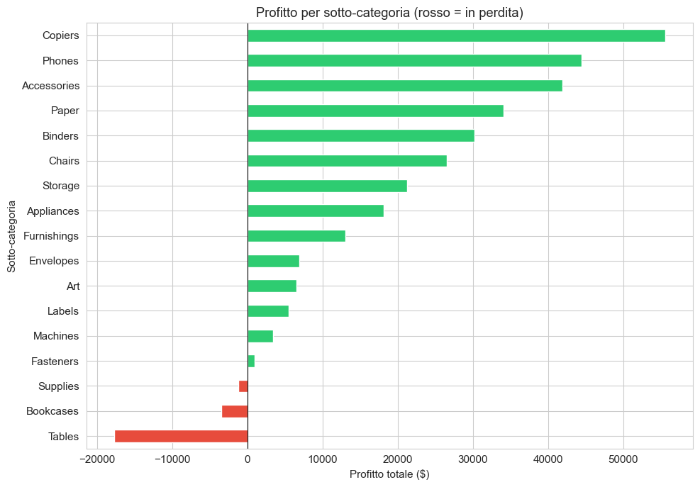
Q2 — Grafico: Profitto per Sotto-Categoria
Verde = profittevole | Rosso = in perdita

Slide 6
Q3 — Analisi Temporale delle Vendite
Stagionalità mensile e crescita annuale
Novembre $352.461
Febbraio $59.751
+51% 2014→2017
2017 $733.215
Mese migliore
Mese peggiore
Crescita totale
Anno record
📊 Pattern identificati
📈 Il Q4 (Ott–Dic) genera quasi il doppio degli altri trimestri
🛍️ Novembre: Black Friday + acquisti aziendali di fine anno
📉 Febbraio è il minimo: 6× sotto il picco di novembre
⚠️ Il 2015 è l'unica eccezione: lieve calo rispetto al 2014
🚀 Dal 2015 crescita continua e accelerata fino a 2017
📄 Codice — Q3
df['Year'] = df['Order Date'].dt.year
df['Month'] = df['Order Date'].dt.month
vendite_mensili = df.groupby('Month')['Sales'].sum()
vendite_annuali = df.groupby('Year')['Sales'].sum()
vendite_mensili.plot(kind='bar')
vendite_annuali.plot(marker='o')

Slide 7
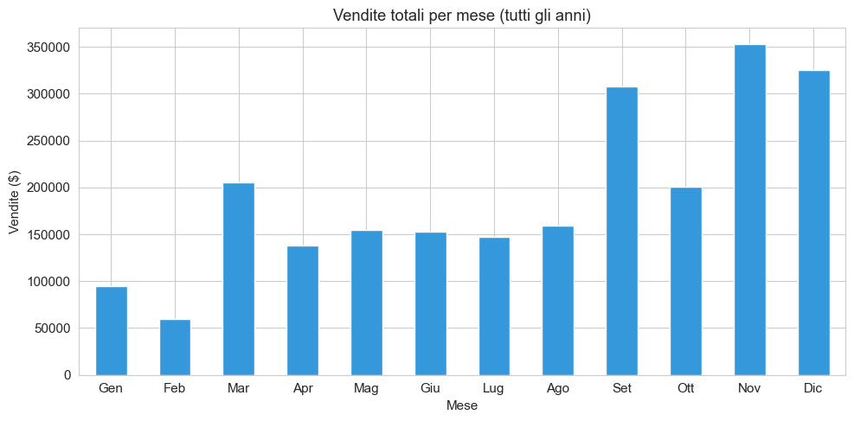
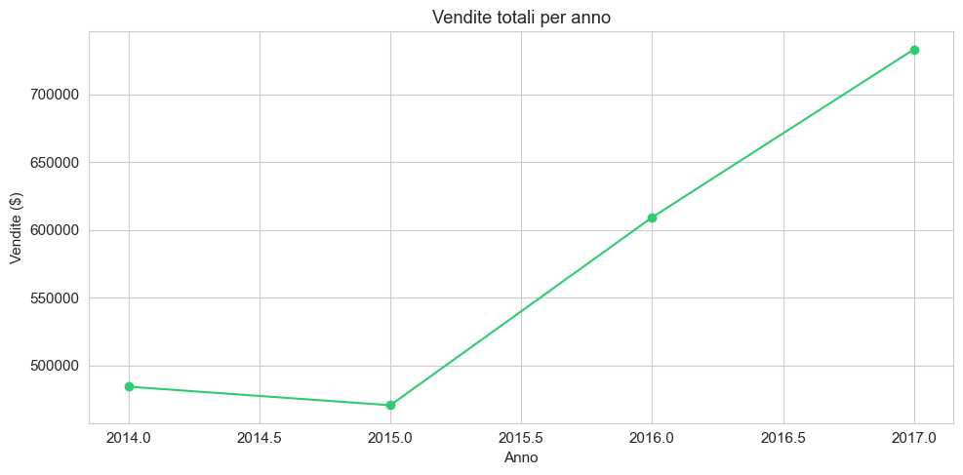
Q3 — Grafici: Stagionalità e Crescita Annuale

Slide 8
Q4 — Confronto Segmenti di Clienti
Volume vs margine: chi vale di più?
Segmento
Ordini
Vendite
Margine
Nota
Consumer
2.586
$1.161.401
11,5%
Volume massimo, margine più basso
Corporate
1.927
$706.146
13,0%
Posizione intermedia su tutto
Home Office
909
$429.653
14,0%
Volume minimo, MARGINE MIGLIORE
🎯 Opportunità strategica
⚠️ Consumer: volume ≠ qualità
Home Office ha il margine più alto (14,0%) pur essendo il segmento più piccolo. Investire per acquisire più clienti HO potrebbe aumentare la redditività totale.
Consumer = 50%+ degli ordini ma margine solo 11,5%. Probabile causa: sconti eccessivi su segmento retail. Rivedere la politica sconti su questo segmento.

Slide 9
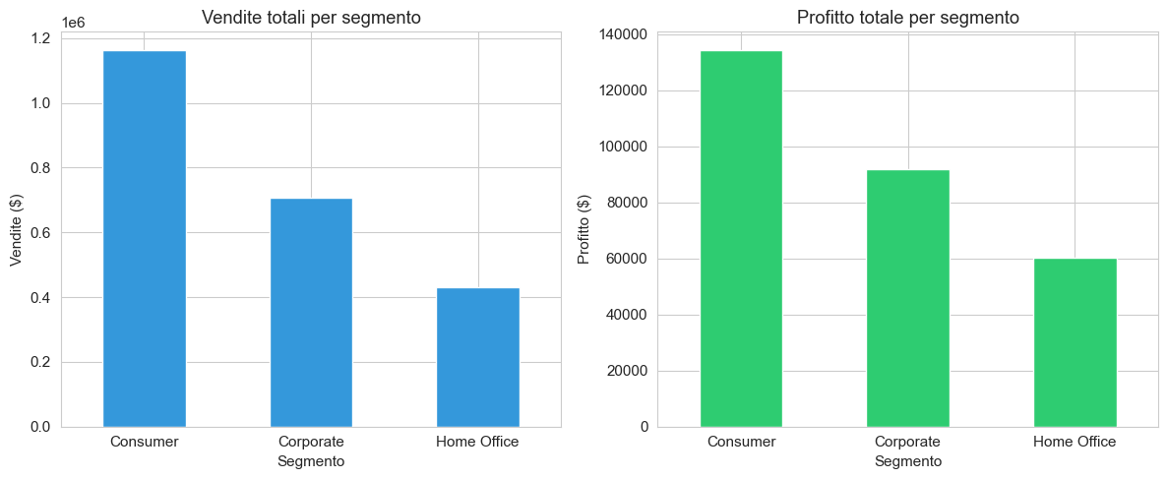
Q4 — Grafico: Vendite e Profitto per Segmento

Slide 10
Q5 — Lo Sconto fa Bene o Male?
Correlazione sconto–profitto e soglia critica del 20%
-0,219
-$135.376
20%
+$67,5
Correlazione Sconto → Profitto
Perdita totale sconti > 20%
Soglia critica
Profitto medio 0-10% sconto
Fascia
Profitto Medio
Valutazione
⚠️ Nota metodologica
0% – 10%
+$67,5
✅ Profittevole
Correlazione ≠ causalità. I prodotti difficili da vendere potrebbero già ricevere più sconti. — Non è detto che lo sconto causi la perdita.
10% – 20%
+$24,7
✅ Ancora positivo
20% – 30%
-$45,7
🔴 PERDITA
30% – 40%
-$120,6
🔴 PERDITA ELEVATA
40% – 50%
-$298,7
🔴 PERDITA GRAVE
📄 Codice — Q5
corr = df[['Discount','Profit']].corr()
bins = [0,.1,.2,.3,.4,.5,.6,.7,.8,1]
df['Fascia'] = pd.cut(df['Discount'], bins=bins)
df.groupby('Fascia')['Profit'].mean().plot(kind='bar', color=colors)

Slide 11
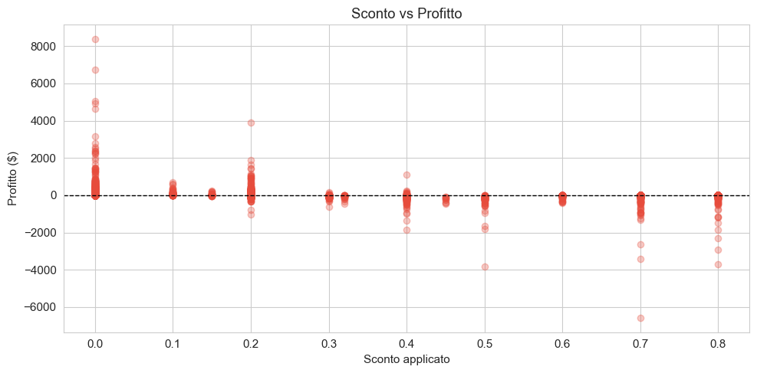
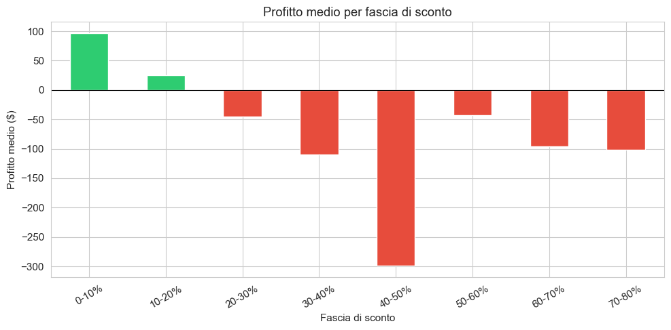
Q5 — Grafici: Sconto vs Profitto
Scatter plot + Profitto medio per fascia di sconto

Slide 12
Conclusioni — 3 Insight Chiave
I risultati più actionable del progetto
Sconti > 20% distruggono valore
🥇
Con sconti > 20% l'azienda ha accumulato -$135.376 di perdita. Il 20% è il confine netto tra ordine profittevole e ordine in perdita. → Raccomandazione: cap massimo al 20% su tutti gli sconti.
Furniture vende tanto ma guadagna quasi niente
🥈
Furniture: $742k vendite, 2,5% margine. Technology stessa fascia: 17,4%. Tables (-$17.725) e Bookcases (-$3.473) sono in perdita cronica. → Revisione urgente di pricing o rinegoziazione fornitori.
Il Q4 vale quasi il doppio degli altri trimestri
🥉
Novembre: $352.461. Febbraio: $59.751. Differenza: 6×. Crescita costante +51% dal 2014 al 2017. → Pianificare scorte, campagne e personale in anticipo sul Q4.

Slide 13
Bonus — Principio di Pareto (80/20)
Quanti prodotti generano l'80% del profitto totale?
22,1% 341 su 1.546
Canon 2200 +$25.200
Cubify 3D -$8.880
✅ SÌ (anzi 78/22)
Prodotti che generano 80% del profitto
Prodotto TOP
Prodotto PEGGIORE
Regola 80/20 confermata?
📊 Risultati e implicazioni strategiche
La regola 80/20 si conferma e anzi è ancora più concentrata: bastano 341 prodotti su 1.546
Canon imageCLASS 2200 Advanced Copier: +$25.200 — da solo più di intere sotto-categorie
Peggiori: Cubify 3D printers (-$8.880 e -$3.840) — prodotti in perdita cronica
Strategia: concentrare marketing e scorte sui 341 prodotti chiave → massimo ROI
Rivalutare prodotti in perdita cronica: eliminazione o rinegoziazione dei fornitori
📄 Codice — Bonus Pareto
profitto_prodotti = df.groupby('Product Name')['Profit'].sum()
profitto_positivi = profitto_prodotti[profitto_prodotti > 0].sort_values(ascending=False)
cumulato = profitto_positivi.cumsum() / profitto_positivi.sum() * 100
soglia_80 = (cumulato <= 80).sum()
print(f"Prodotti per 80% profitto: {soglia_80} ({soglia_80/len(cumulato)*100:.1f}%)")

Slide 14
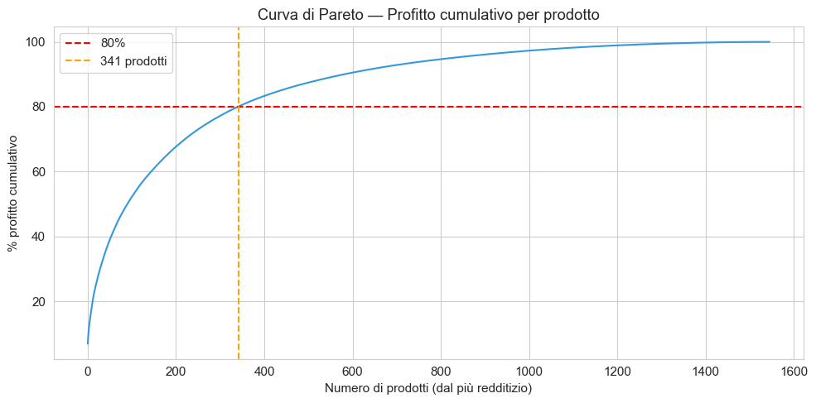
Bonus — Curva di Pareto: Profitto Cumulativo
La linea arancione indica i 341 prodotti che generano l'80% del profitto

Slide 15
Bonus 2 — Simulazione: Top 20% dei Prodotti
Cosa succederebbe eliminando l'80% dei prodotti meno redditizi?
📋 Scenario attuale
🎯 Scenario simulato (solo top 20%)
Vendite totali:
~$2.297.000
Vendite:
calano drasticamente
Profitto totale:
~$286.000
→
Profitto:
migliora (no perdite)
Margine lordo:
~12,5%
Margine lordo:
aumenta significativamente
⚖️ Valutazione critica dello scenario
❌ I clienti che comprano prodotti eliminati potrebbero smettere di acquistare anche quelli profittevoli
❌ I costi fissi (magazzino, personale) rimangono anche con meno prodotti a catalogo
❌ Rischio di perdita di quote di mercato e di clienti fidelizzati
✅ La scelta più prudente: limitare sconti al 20% MAX e rinegoziare fornitori di Tables e Bookcases
💡 Conclusione simulazione: eliminare i prodotti in perdita migliora i margini ma le conseguenze sui ricavi e sulla fidelizzazione sono troppo rischiose.

Slide 16
Grazie per l'attenzione!
Andrea Pavan | ITS | 2024-2025
🥇 Sconti >20% → -$135k | 🥈 Furniture: 2,5% margine (urgente) | 🥉 Q4 vale il doppio
Strumenti: Python • Pandas • Matplotlib • Seaborn • NumPy
github.com/andreapavan-ops/ProgettoData-analysisE-commerce

